Slide 1
Föräldramöte 2021-05-06
P/F-14

Slide 2
Agenda
Presentation tränarstab samt riktlinjer för mötet
Träningsupplägg
Matchspel
Roller runt laget
Laget.se
Förhållningssätt Corona
Frågor och funderingar

Slide 3
Presentation samt riktlinjer för kvällens möte
Snabb presentationsrunda laget runt i tränarstaben
Kom ihåg mute när du inte själv ska prata
Vi har en frågestund på slutet
Vid löpande fråga – räck upp handen eller skriv i chatten

Slide 4
Träningsupplägg
Fortsatt gemensamt killar och tjejer
Onsdag 17:30-18:30
Söndag 16:00-17:15
Kom ombytt och i tid
Övningar följer SvFF’s träningsplan för barn 6-8 åringar
Samma träning repeteras 2 ggr eller fler beroende på barnens intresse och behov
Viktigt i denna ålder: Hög intensitet, varierande, korta instruktioner
Upphåll preliminärt under juli
Mål 6 spelare/tränare
Idag ca 8-10 barn per 6 tränare

Slide 5
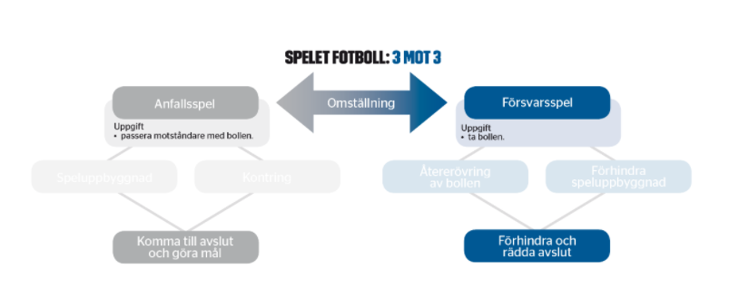
Träningsupplägg forts
Fotbollsfys:
Rulla, kasta, fånga bollen
Koordinationsövning med boll, stafetter, hinderbanor
Vi gör korta övningar för att stärka kroppen som uppvärmning
Fotbollspsykologi
Spelare aktiviteter på träning som hen tycker är roligt
Göra nästa action, t.ex. att en spelare tar tillbaka bollen när hen har tappat den

Slide 6
Matchspel
Inget arrangerat från VFF för denna åldersgrupp
Vi planerar att anordna enstaka matcher likt ”matchdagen” förra året
Covid-19 kan ställa till det, vi bevakar läget

Slide 7
Roller runt laget
8-10 Tränare
1 Lagledare ”Poolspel & matcher”
1 Lagledare ”Utbildning & kläder”
1 Sponsoransvarig
1 Kassör
3-4 Lagföräldrar

Slide 8
Tränare
Planera och genomföra träningar
Leda laget under matcher, poolspel
Ta med bollar, västar, koner, sjukhusväska till träningar och matcher, poolspel
Närvaroregistrering
Dela upp i grupper inför matcher, poolspel
Lägga upp ev bilder, kommentarer, resultat efter matcher/poolspel på hemsidan
Ta hand om nya spelare
Uppdatera information på laget.se

Slide 9
Lagledare ”Poolspel & matcher”
Boka matcher, poolspel, domare
Kalla spelare till träningar
Kalla spelare till matcher (input fr tränare)
Lägga upp träningstider och matchtider, poolspelstider på hemsidan
Boka träningsplaner på sommaren i samråd med tränarna
Boka sal för inomhusträning vintertid i samråd med tränarna
Säkerställer att sjukvårdsväska är intakt
Föra statistik (vilka spelare som kallats till spel, vilka som tackat ja/nej, ”hemma” vs ”borta-matcher” etc)?

Slide 10
Lagledare ”Utbildning & kläder”
Hålla koll på utbildningar (får info från Barkarö SK)
Anmäla till utbildningar
Följa upp eventuella betalningar till utbildningar (stöttning från kassör)
Ordna planeringsträffar (ca 2ggr/år) för de som jobbar runt laget
Ta upp beställningar avseende kläder
Komplettera ev bollar, koner etc som laget behöver

Slide 11
Sponsoransvarig
Hitta personer/företag som kan bidra till lagets ekonomi
Ansvara för att vi gör rätt enligt Barkarö SK regelverk

Slide 12
Kassör
För lagets kassabok
Öppnar konto för laget, inledande kontakt tas med ansvarig centralt i föreningen
Betalar eventuella utgifter
Informerar om ekonomin vid föräldraträffar

Slide 13
Lagförälder
Barkarö-dagen
Städdag
Kioskveckan – Urban Fredell
Koordinera/Planera ev försäljning vid egna poolspel när kiosk är stängd
Koordinerar/planerar försäljning under året som bidrar till lagkassan
Ordnar föräldramöten, input från tränare/föräldrar
Avslutning
Bidrar till att skapa god och vänlig stämning runt lagets matcher

Slide 14
Vi behöver fler engagerade i laget!
Roll | Namn
Huvudtränare | Daniel Kullgren
Tränare | Malin Forsgren
Tränare | Karl Bywall
Tränare | Markus Keväänranta
Tränare | Zandra Eriksson
Tränare | Pernilla Joneby
Tränare | Lillemor Rapp
Tränare | 3 VAKANSER
Lagledare ”Poolspel & matcher” | VAKANS
Lagledare ”Utbildning & kläder” | VAKANS
Sponsoransvarig | VAKANS
Kassör | VAKANS
Lagförälder | Urban Fredell (kiosken), 3 till VAKANSER

Slide 15
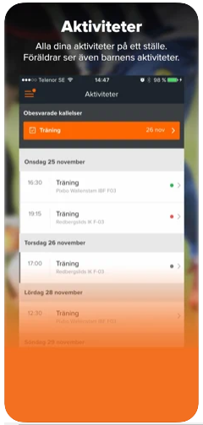
Laget.se
Information kring laget sker via laget.se
Via appen få du en överblick över aktiviteter
Kontrollera kontaktuppgifter
Viktigt att svara på kallelser till träning och match

Slide 16
Förhållningssätt Corona
En förälder per barn med på träning
Vi stannar hemma när vi är sjuka
Vi sprider ut oss
Vi står inte i klungor
Tydlig märkning på barnets vattenflaska
Vi bevakar löpande läget, riktlinjer kan förändras snabbt
Vi respekterar varandra och våra riktlinjer för en så trygg miljö som möjligt

